Slide 1
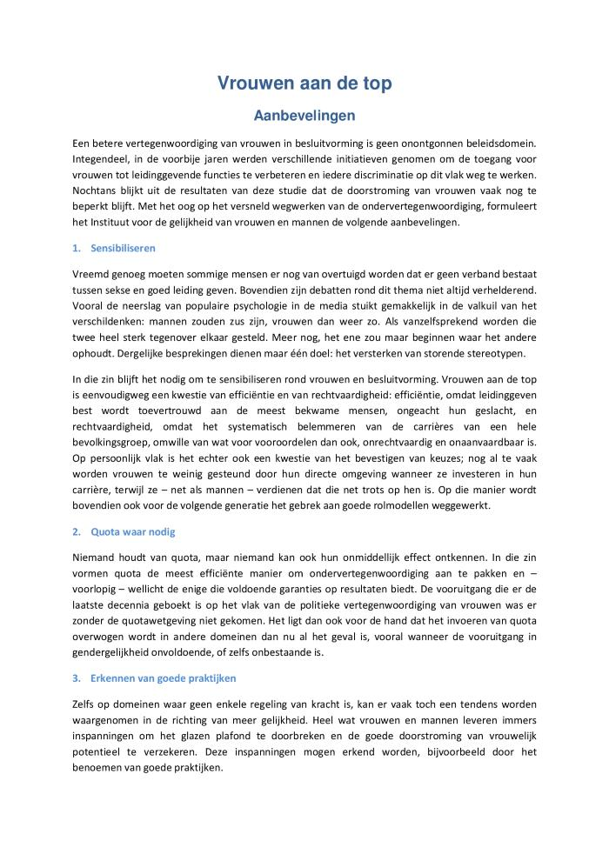
Vrouwen aan de top : aanbevelingen (c:amaz:12911)
Een betere vertegenwoordiging van vrouwen in besluitvorming is geen onontgonnen beleidsdomein. Integendeel, in de voorbije jaren werden verschillende initiatieven genomen om de toegang voor vrouwen tot leidinggevende functies te verbeteren en iedere discriminatie op dit vlak weg te werken. Nochtans blijkt uit de resultaten van de studie 'Vrouwen aan de top' dat de doorstroming van vrouwen vaak nog te beperkt blijft. Met het oog op het versneld wegwerken van de ondervertegenwoordiging, formuleerde het Instituut enkele aanbevelingen.

Slide 2
La famille : espèce sociale en voie de disparition? (c:amaz:7939)

Slide 3
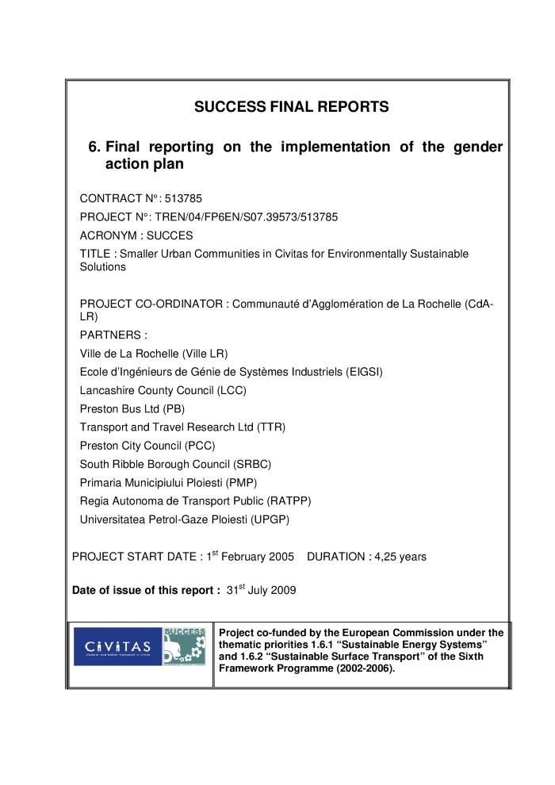
Smaller urban communities in Civitas for environmentally sustainable solutions : final reporting on the implementation of the gender action plan (c:amaz:7925)

Slide 4
Etude du parcours du stagiaire après sa formation (c:amaz:7922)

Slide 5
Understanding feminism (c:amaz:7916)

Slide 6
Le sexe politique : genre et sexualité au miroir transatlantique (c:amaz:7879)

Slide 7
Discriminations sur le marché de l'emploi : origine, couleur de peau, nationalité (c:amaz:7869)

Slide 8
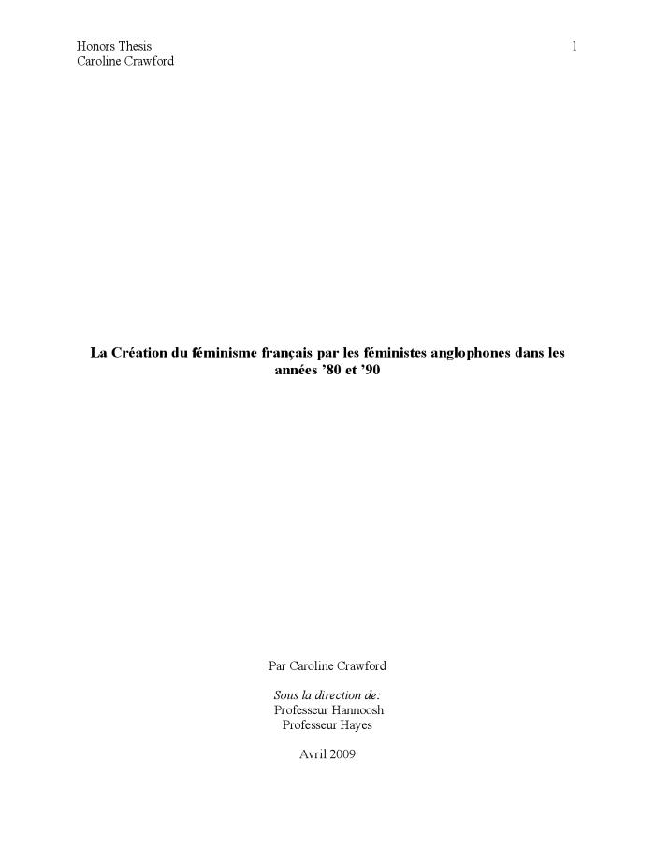
La création du féminisme français par les féministes anglophones dans les années '80 en '90 (c:amaz:7852)

Slide 9
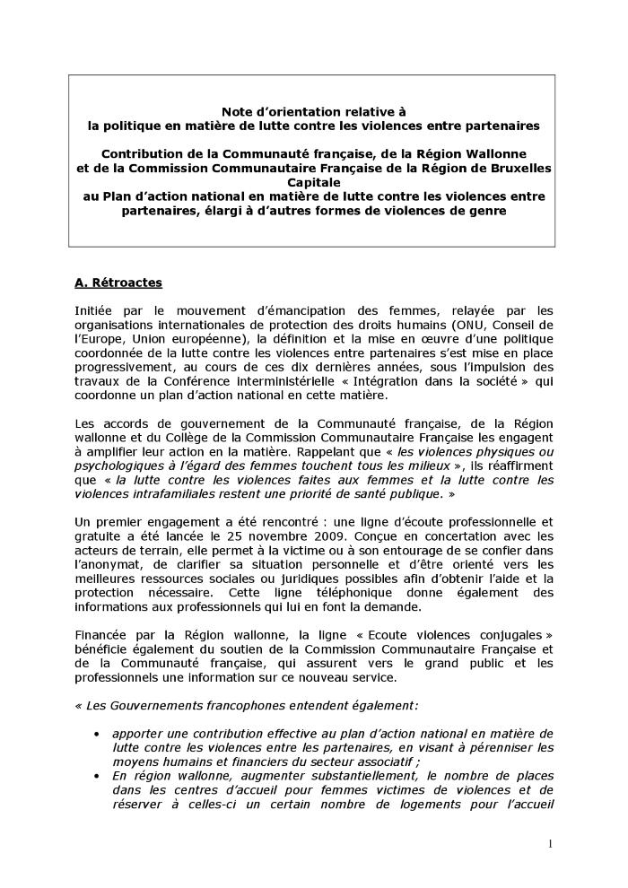
Note d'orientation relative à la politique en matière de lutte contre les violences entre partenaires : contribution de la Communauté française, de la Région Wallonne et de la Commission Communautaire Française de la Région de Bruxelles Capitale au Plan d'action national en matière de lutte contre les violences entre partenaires, élargi à d'autres formes de violences de genre (c:amaz:7760)

Slide 10
Vrouwen bouwen aan Brussel (c:amaz:7735)

Slide 11
Women's issues in transportation : summary of the 4th International Conference. Volume 1 : Conference overview and plenary papers (c:amaz:7664)

Slide 12
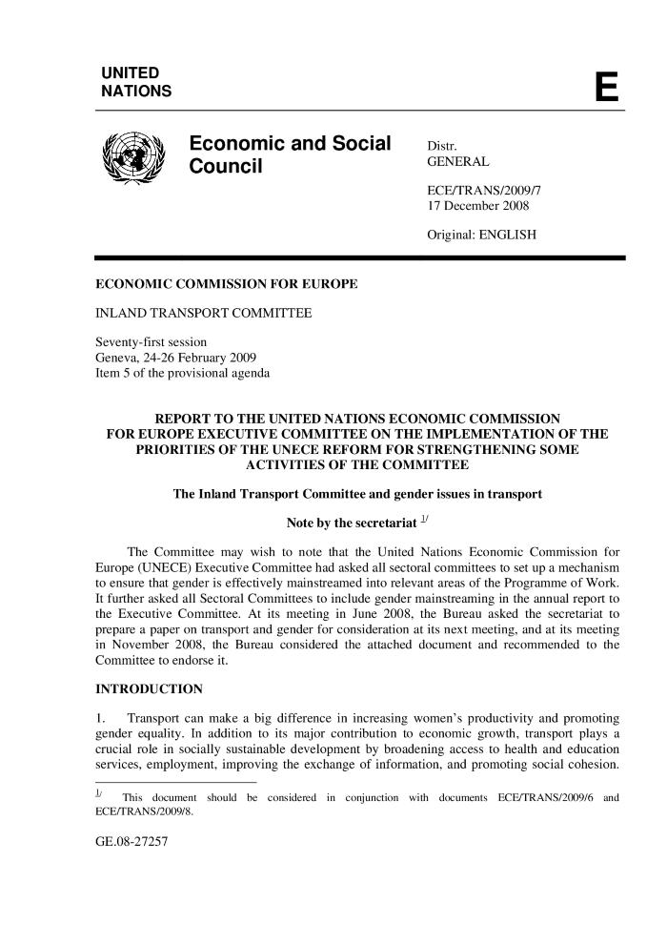
Report to the UN Economic Commission for Europe Executive Committee on the implementation of the priorities of the UNECE reform for strengthening some acivities of the Committee : the Inland Transport Committee and gender issues in transport : note by the Secretariat (c:amaz:7663)

Slide 13
Geweld in huis raakt kinderen : informatie en advies voor ouders (c:amaz:7646)

Slide 14
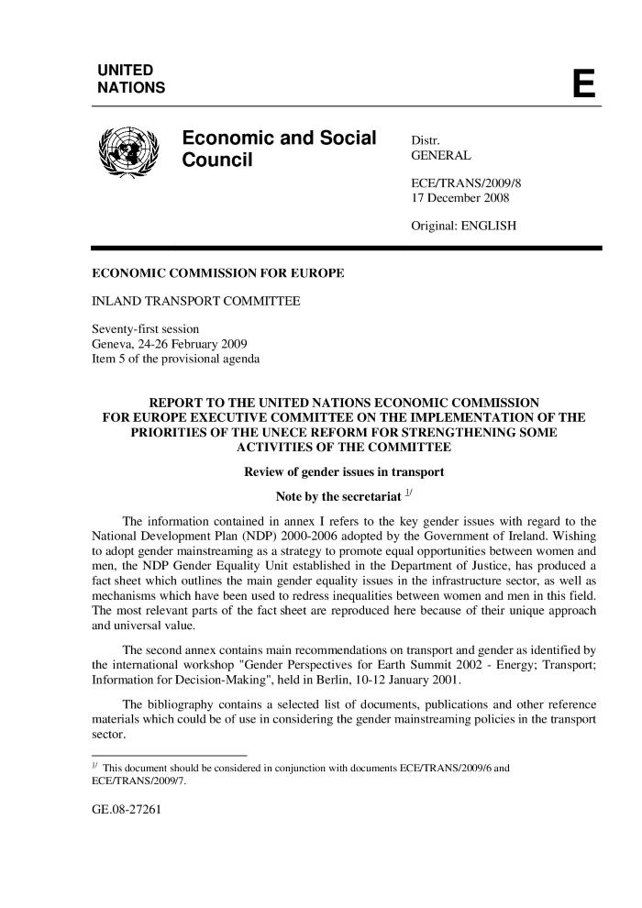
Report to the UN Economic Commission for Europe Executive Committee on the implementation of the priorities of the UNECE reform for strengthening some acivities of the Committee : review of gender issues in transport : note by the Secretariat (c:amaz:7589)

Slide 15
Fietsvriendinnen : of hoe allochtone en autochtone vrouwen samen fietservaring opdoen : draaiboek 2009 (c:amaz:7585)

Slide 16
Women's issues in transportation : summary of the 4th International Conference. Volume 2 : Technical papers (c:amaz:7583)

Slide 17
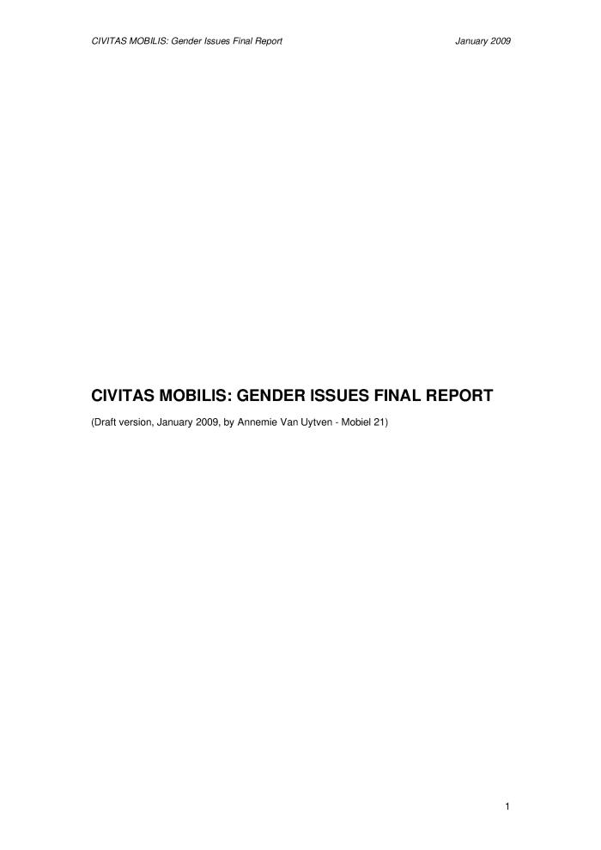
Civitas mobilis : gender issues final report (c:amaz:7581)

Slide 18
How to ease women's fear of transportation environnements : case studies and best practices : MTI report 09-01 (c:amaz:7568)

Slide 19
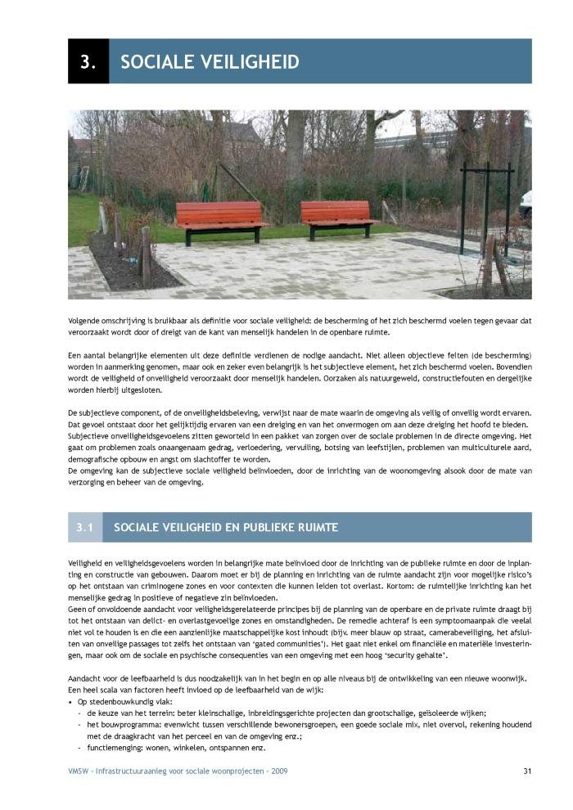
Infrastructuuraanleg voor sociale woonprojecten (c:amaz:7548)

Slide 20
Gender and transport : toolkit (c:amaz:7538)

Slide 21
La gestion urbaine de proximité : une ambition et une pratique au service des habitants (c:amaz:7515)

Slide 22
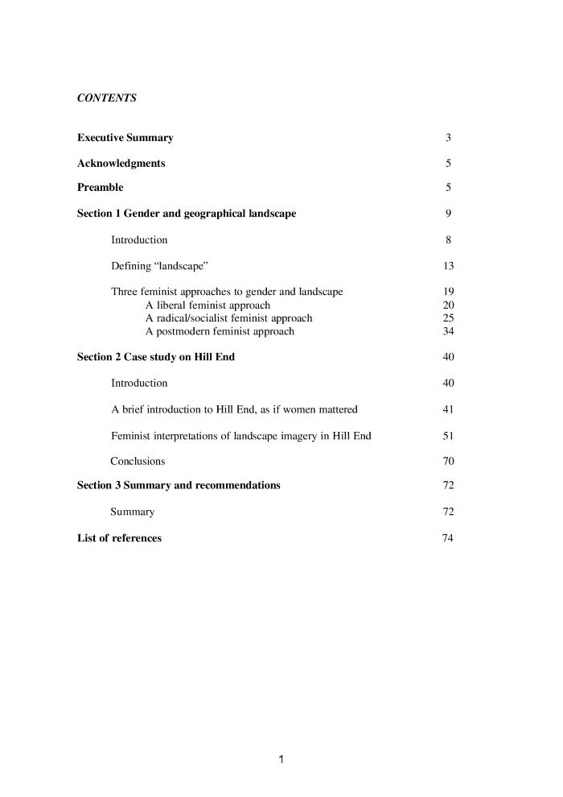
Gendered landscape project (c:amaz:7505)

Slide 23
La conception d'une place publique : une question de genre? (c:amaz:7479)

Slide 24
Chancengleichheit beim Zugang zu Mobilität (c:amaz:7473)

Slide 25
Visions and challenges for a woman friendly city : the 2nd Metropolis Women International Network Forum, 21-24 October 2009 : forum report (c:amaz:7412)

Slide 26
De Vrouwenraad wil voor elk kind betaalbare, toegankelijke en kwalitaiteitsvolle kinderopvang : standpunt 17 september 2009 (c:amaz:7361)

Slide 27
Memorandum du CWEHF en vue des élections régionales de juin 2009 (c:amaz:7301)

Slide 28
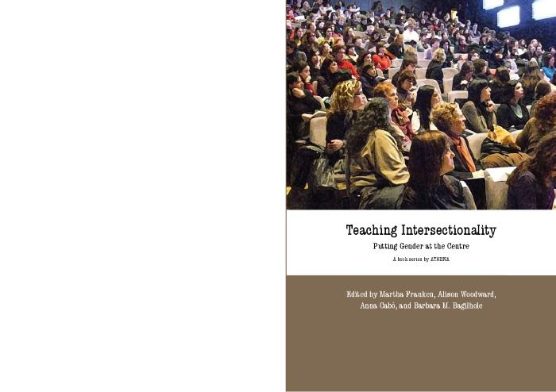
Teaching intersectionality : putting gender at the centre (c:amaz:7286)

Slide 29
Teaching empires : gender and transnational citizenship in Europe (c:amaz:7285)

Slide 30
Teaching visual culture in an interdisciplinary classroom : feminist (re)interpretations of the field (c:amaz:7284)

Slide 31
Teaching subjectivity : travelling selves for feminist pedagogy (c:amaz:7283)

Slide 32
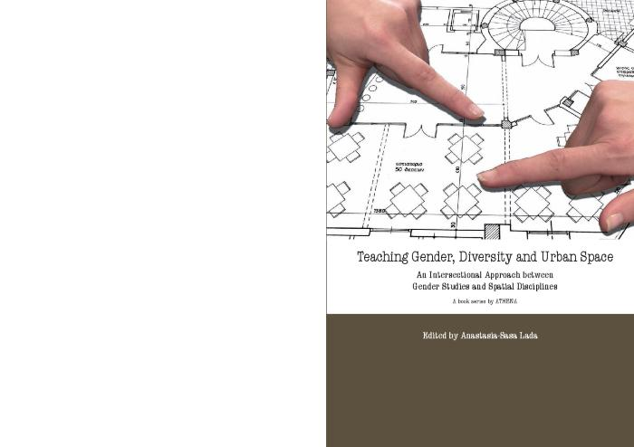
Teaching gender, diversity and urban space : an intersectional approach between gender studies and spatial disciplines (c:amaz:7282)

Slide 33
Teaching with the third wave : new feminists' explorations of teaching and institutional contexts (c:amaz:7280)

Slide 34
Genre & pratique enseignante : les modèles pédagogiques actuels sont-ils égalitaires? (c:amaz:7275)

Slide 35
Kinderen en partnergeweld : wat nu? : methodisch kader (c:amaz:7250)

Slide 36
Taking quality improvement to a new dimension : programme for gender mainstreaming (c:amaz:7133)

Slide 37
Gender mainstreaming : process support (c:amaz:7131)

Slide 38
Spanish policy on gender equality : relevant current legislation and policies : note (c:amaz:7115)

Slide 39
La présentation de la diversité au sein des programmes de la télévision belge francophone (c:amaz:7091)

Slide 40
Vrouwen in armoede : wat kan Europa doen? : Paneldebat 29 september 2010 (c:amaz:7064)

Slide 41
Trade liberalisation, gender equality, policy space : the case of the contested EU-India FTA (c:amaz:7025)

Slide 42
Equality between women and men in the Council of Europe : 10th report by Secretary General - 2008, progress and archievements (c:amaz:7017)

Slide 43
Investeren in gelijke rechten en kansen voor vrouwen en mannen, is investeren in ontwikkeling : Brussel, Egmontpaleis, dinsdag 16 december 2008 (c:amaz:6986)

Slide 44
Gender en inkomen : analyse en ontwikkeling van indicatoren : BGIA (congresmap) (c:amaz:6980)

Slide 45
Genre et empowerment : empoderamiento = empouvoirement (c:amaz:6859)

Slide 46
Genre et développement durable (c:amaz:6858)

Slide 47
Genre et économie (c:amaz:6852)

Slide 48
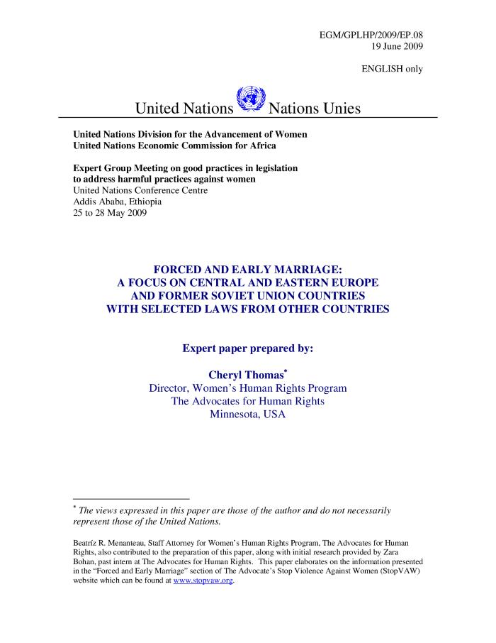
Forced and early marriage : a focus on Central and Eastern Europe and former Soviet Union countries with selected laws from other countries (c:amaz:6837)

Slide 49
Good practices in legislation on 'harmful practices' against women : report of the Expert group meeting (c:amaz:6834)

Slide 50
Les violences sexuelles : arme et tactique de guerre? : la Région du Kivu (RDC) : pistes d'animation et d'action : dossier d'animation action internationale 2009 (c:amaz:6806)

Slide 51
Les violences sexuelles : arme et tactique de guerre? : la Région du Kivu (RDC) : étude action internationale 2009 (c:amaz:6805)

Slide 52
Boîte à outils pour l'intégration de la dimmension de genre dans la coopération au développement de la CE (c:amaz:6801)

Slide 53
Priorite égalité entre les sexes : plan d'action 2008 - 2013 (c:amaz:6800)

Slide 54
L'interruption volontaire de grossesse (c:amaz:6794)

Slide 55
Jaarverslag 2008 / Commissie Gelijke Behandeling (c:amaz:6780)

Slide 56
Rapport annuel 2008 / Lobby Européen des Femmes (c:amaz:6760)

Slide 57
Rapport d'activités 2008 / Collectif des Femmes (c:amaz:6755)

Slide 58
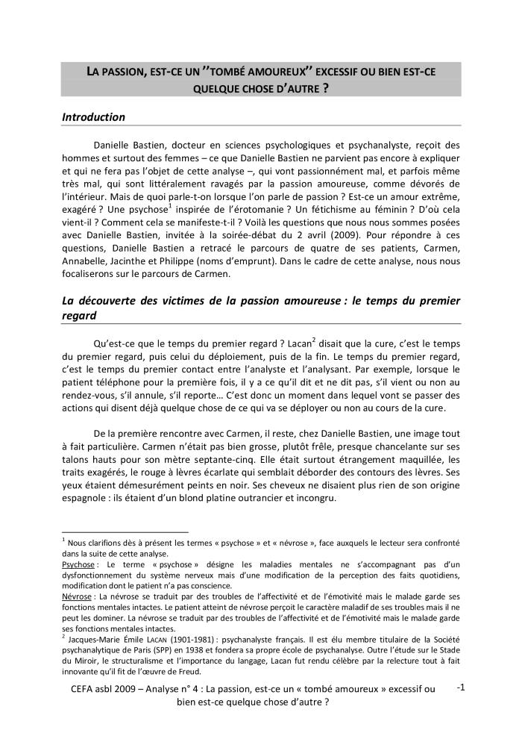
La passion, est-ce un 'tombé amoureux' excessif ou bien est-ce quelque chose d'autre ? (c:amaz:6726)

Slide 59
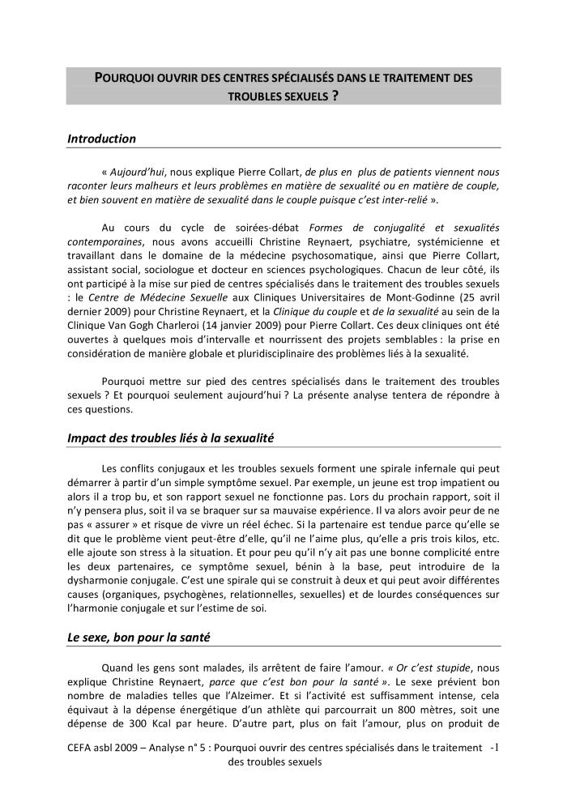
Pourquoi ouvrir des centres spécialisés dans le traitement des troubles sexuels ? (c:amaz:6725)

Slide 60
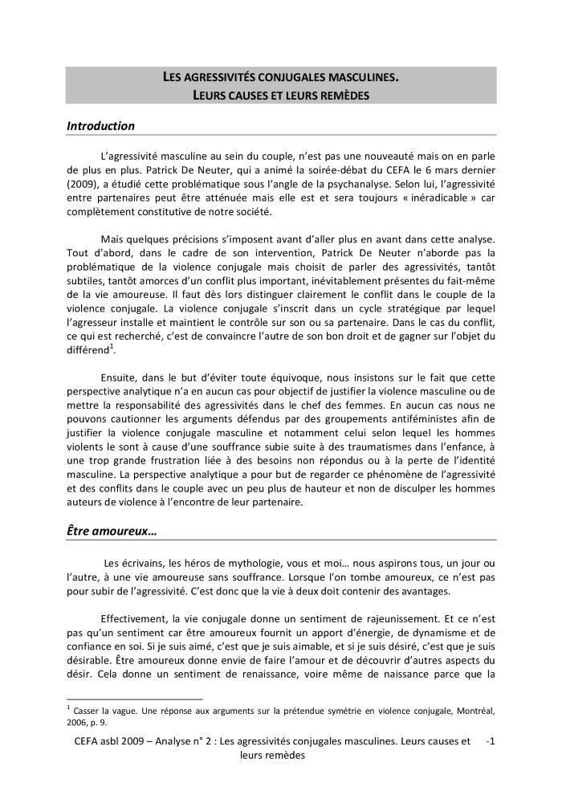
Les agressivités conjugales masculines : leurs causes et leurs remèdes (c:amaz:6724)

Slide 61
Feminisme in veelvoud voor meer gelijkheid : jaarverslag 2008 (c:amaz:6721)

Slide 62
Europe united to end violence against women : special edition (c:amaz:6703)

Slide 63
Gender and conflict : towards human security : engendering peace : position paper october 2009 (c:amaz:6680)

Slide 64
Le viol entre époux (c:amaz:6670)

Slide 65
Violences conjugales : si on tirait toutes les législations européennes vers le haut ? (c:amaz:6669)

Slide 66
Les violences sexuelles en temps de guerre (c:amaz:6666)

Slide 67
La violence : en-jeux de filles (c:amaz:6650)

Slide 68
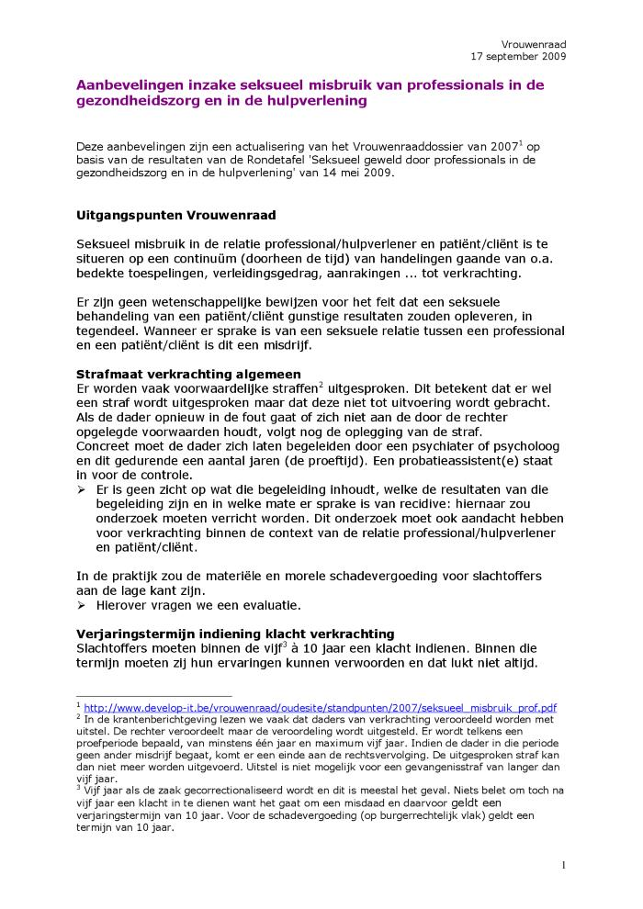
Aanbevelingen inzake seksueel misbruik van professionals in de gezondheidszorg en in de hulpverlening (c:amaz:6602)

Slide 69
Verkrachting en aanranding van de eerbaarheid : dossier en aanbevelingen 2009 (c:amaz:6601)

Slide 70
Van elkaar houden zonder geweld : hoe doe je het goed! : geweld hoort niet thuis in je relatie (c:amaz:6596)

Slide 71
Strategic role of equality bodies (c:amaz:6563)

Slide 72
Annual report 2008 - 2009 / KVINFO (c:amaz:6522)

Slide 73
La domination masculine [dvd] : vous avez dit égalité? (c:amaz:6503)

Slide 74
FUUTA [dvd] : le temps est venu d'en parler : un road movie qui pose la question de l'abandon de l'excision et du mariage précoce (c:amaz:6502)

Slide 75
Women in science : portraits (c:amaz:6474)

Slide 76
Women in science and technology : creating sustainable careers (c:amaz:6473)

Slide 77
Gelijke behandeling : oordelen en commentaar 2010 (c:amaz:6462)

Slide 78
The making of European women's studies : a work in progress report on curriculum development and related issues in gender education and research. Volume 9 (c:amaz:6455)

Slide 79
Stéréotype : toi-même (c:amaz:6451)

Slide 80
Participation et inclusion sociale : la réalité des femmes migrantes ou issues de l'immigration : actes du séminaire et recommandations (c:amaz:6443)

Slide 81
Parental leave, care policies and gender equalities in the Nordic countries : conference arranged by the Nordic Council of Ministers 21-22 october 2009, Reykjavik, Iceland (c:amaz:6441)

Slide 82
Het grote madammendebat (c:amaz:6435)

Slide 83
Femmes et violences : état des lieux et perspectives d'action (c:amaz:6434)

Slide 84
Investeren in gelijke rechten en kansen voor vrouwen en mannen, is investeren in ontwikkeling : verslag van de internationale conferentie georganiseerd door de Commissie Vrouwen en Ontwikkeling in het Egmontpaleis (Brussel) op 16 december 2008, in aanwezigheid van Hare Koninklijke Hoogheid Prinses Mathilde (c:amaz:6421)

Slide 85
Arbeid en gezin : leidraad voor een goede combinatie van werk en zorg : editie 2009 (c:amaz:6419)

Slide 86
Baromètre social : rapport bruxellois sur l'état de la pauvreté 2009 (c:amaz:6403)

Slide 87
From Mexico to Lima : feminicide : a global phenomenon? (c:amaz:6401)

Slide 88
Mùso Baara : le travail des femmes en attente de régularisation : une exposition du Monde selon les Femmes et du Collectif Caravane asbl (c:amaz:6398)

Slide 89
Access to healthcare and long-term care : equal for women and men? (c:amaz:6397)

Slide 90
European perspectives on men and masculinities : national and transnational approaches (c:amaz:6381)
Dit boek is het resultaat van 5 jaar samenwerking van toponderzoekers rond het thema mannen en mannelijkheid in Europa, meer bepaald in Oost-, Centraal en West-Europa. Het bekijkt de impact van opeenvolgende en ingrijpende maatschappelijke veranderingen, van de EU en van de Europeanisering, van globalisering en van post-socialistische samenlevingsvormen op mannen en mannelijkheid. Thema's: de veranderde relatie van mannen ten aanzien van werk en privé, sociale uitsluiting, geweld, gezondheid, de intersectie van nationale en transnationale invloeden, wetgeving en beleid en politieke ontwikkelingen rond mannen en mannelijkheid.

Slide 91
Feminism, Inc. : coming of age in girl power media culture (c:amaz:6380)

Slide 92
Performing gender at work (c:amaz:6379)
Dit boek bekijkt de snel veranderende verhouding tussen gender en technologie. Het maakt duidelijk wat het betekent gender vorm te geven en vorm te krijgen op basis van gender. Het boek staat stil bij de manier waarop de nieuwe mediatechnologie omgaat met gender. Haar werk is gebaseerd op twee case studies van bedrijven in Zwitserland.

Slide 93
Why feminism matters : feminism lost and found (c:amaz:6376)

Slide 94
(over)beZORGd: wat hebben 'groene' en 'grijze' feministes en niet-feministes elkaar te vertellen? : over zorg, feminisme en intergenerationele solidariteit (c:amaz:6372)

Slide 95
Vrouwen, kansarmoede en huisvesting (c:amaz:6365)

Slide 96
Europe for women (c:amaz:6356)

Slide 97
Drawing on experience: older women workers in Europe (c:amaz:6351)

Slide 98
Women's labor and employment in Turkey : problem areas and policy suggestions (c:amaz:6348)

Slide 99
Frauenpolitik & Genderpolitik in der Friedrich-Ebert-Stiftung : 2008/2009 (c:amaz:6336)

Slide 100
Concepts fondamentaux pour les études de genre (c:amaz:6323)

Slide 101
Grenzen, geweld en gender : internationale betrekkingen feministisch bekeken (c:amaz:6311)
Deze publicatie verduidelijkt wat de inhoudelijke ontmoeting van genderstudies en internationale betrekkingen aan nieuwe inzichten oplevert. Zo wordt ondermeer bekeken hoe de politiek tot diep in de privésfeer doordringt en het 'persoonlijke' tot 'politiek' maakt en een genderdimensie heeft, met als duidelijkste voorbeeld het gebruik van verkrachtingen als oorlogswapen. Andere grensoverschrijdend thema's die vanuit een genderspecpectief worden bekeken zijn ontwikkelingssamenwerking en het domein van de diplomatie. De bundel besluit met een samenvatting van een debat tussen onderzoekers en experts vanuit het werkveld (Gily Coene, Aline Remael, Gerrit Spriet en Beatrix Van Hemeldonck o.l.v. Elke van den Brandt). Hierin zoeken zij onder meer naar de rol die voor het feminisme is weggelegd op het internationale domein.

Slide 102
Contours of citizenship: women, diversity and practices of citizenship (c:amaz:6308)
This book examines the complexity of citizenship in historical and contemporary contexts. It draws on empirical research from a range of countries, contexts and approaches in addressing women and citizenship in a global/local world and covers a selection of diverse issues, both present and past, to include immigration, ethnicity, class, nationality, political and economic participation, institutions and the private and public spheres. This rich collection informs our understanding of the pitfalls and possibilities for women in the persistence and changes within the contours of citizenship.

Slide 103
Gelijke behandeling : oordelen en commentaar 2009 (c:amaz:6307)
In deze bundel leest u welke ontwikkelingen er waren in het gelijkebehandelingsrecht in 2009. Per discriminatiegrond worden deze ontwikkelingen uiteen gezet. In themabijdragen geven gastauteurs hun eigenzinnige visie op een onderdeel van het gelijkebehandelingsrecht. De annotaties zorgen voor een praktische analyse van een aantal oordelen die juridisch gezien interessant zijn. De oordelen van de CGB laten opnieuw een grote diversiteit aan vraagstukken van gelijke behandeling zien. De opgenomen themabijdragen belichten de volgende onderwerpen: organisatiecultuur en verhulde discriminatie, positieve verplichtingen als bijdrage van gelijkheid en een vergelijking van verschillende gelijkebehandelingsorganen in Europa.

Slide 104
Les résultats des élections régionales, communautaires et européennes du 7 juin 2009 (c:amaz:6290)

Slide 105
La composition du parlement européen issu des élections de juin 2009 (c:amaz:6289)

Slide 106
Les résultats des élections européennes de juin 2009 dans les états membres (c:amaz:6288)

Slide 107
La préparation des élections régionales, communautaires et européennes du 7 juin 2009 (c:amaz:6287)

Slide 108
Les programmes européens des partis francophones et des partis transnationaux pour les élections du 7 juin 2009 (c:amaz:6286)

Slide 109
Themanummer Intrafamiliaal geweld (c:amaz:6280)

Slide 110
La violence dans les relations amoureuses chez les jeunes âgés de 12 à 21 ans (c:amaz:6278)

Slide 111
La violence dans les fréquentations amoureuses à l'adolescence : revue de la littérature (c:amaz:6277)

Slide 112
Dat was wat ik wilde zeggen (c:amaz:6274)

Slide 113
Guidelines for parliamentary websites (c:amaz:6269)

Slide 114
Beleidsnota : gelijke kansen 2009-2014 (c:amaz:6261)

Slide 115
17 augustus 2009 : Ministerieel besluit betreffende de toekenning van een afwijking krachtens artikel 5 van het decreet van 13 juli 2007 houdende bevordering van een meer evenwichtige participatie van vrouwen en mannen in de Provinciale Visserijcommissies (c:amaz:6260)

Slide 116
ABC de la sécurité : guide pratique pour femmes migrantes (c:amaz:6255)

Slide 117
The provision of childcare services : a comparative review of 30 European countries (c:amaz:6223)

Slide 118
The gender challenge in research funding : assessing the European national scenes (c:amaz:6221)

Slide 119
Gender segregation in the labour market : root causes, implications and policy responses in the EU (c:amaz:6220)

Slide 120
Abortion worldwide : a decade of uneven progress (c:amaz:6219)

Slide 121
Koken in dezelfde keuken ? : onderzoek naar de mogelijke invulling van een Vlaams geïntegreerd gelijkekansen- en/of diversiteitsbeleid (c:amaz:6215)

Slide 122
Het discours van jongeren over man-vrouw rolpatronen en holebiseksualiteit : over flexen, players en metroseksuelen (c:amaz:6214)

Slide 123
De Vlaamse integratiekaart. Deel IV : Resultaten van de survey integratie (c:amaz:6213)

Slide 124
De Vlaamse integratiekaart. Deel III : Naar een Vlaamse integratiemonitor : tussentijds verslag over de bevindingen binnen het project 2007-2011 'Onwikkeling van de Vlaamse integratiemonitor' (c:amaz:6212)

Slide 125
De Vlaamse integratiekaart. Deel II : Exploratieve literatuurstudie van het concept integratie (c:amaz:6211)

Slide 126
De Vlaamse integratiekaart. Deel I : Conclusies en beleidsaanbevelingen (c:amaz:6210)

Slide 127
Echtscheiding bij personen van Turkse en Marokkaanse herkomst. Deel 2 : Kwantitatieve en kwalitatieve studie (c:amaz:6209)

Slide 128
Echtscheiding bij personen van Turkse en Marokkaanse herkomst. Deel 1 : Literatuurstudie (c:amaz:6208)

Slide 129
Memorandum Brusselse verkiezingen 2009 (c:amaz:6201)

Slide 130
Elections régionales et européennes 7 juin 2009 : mémorandum (c:amaz:6200)

Slide 131
Genre et revenu : analyse et développement d'indicateurs - Belgian Gender and Income Analysis (BGIA) : synthèse (c:amaz:6199)

Slide 132
Broed op je keuze : combineren kun je niet alleen : eisen voor beleidsmakers (c:amaz:6197)

Slide 133
Les stéréotypes de genre : identités, rôles sociaux et politiques publiques (c:amaz:6194)

Slide 134
Les recherches en 'genre et développement' pour des politiques de développement appropriées (c:amaz:6192)

Slide 135
Break gender stereotypes, give talent a chance : review of the national situation for the purpose of the workshop in Belgium (c:amaz:6187)

Slide 136
Les stratégies concertées de lutte contre les mutilations génitales fémines : un cadre de référence pour l'action en Communauté française de Belgique (c:amaz:6181)

Slide 137
State budgets : a key factor in real equality between women and men : proceedings of the conference (5-6 May 2009 ; Athens) (c:amaz:6180)

Slide 138
Gender equality, economic growth and employment (c:amaz:6178)

Slide 139
Beijing +15 : the platform for action and the European Union (c:amaz:6176)

Slide 140
Parity democracy : a far cry from reality (c:amaz:6175)

Slide 141
Monitoring progress towards gender equality in the sixth framework programme : synthesis report (c:amaz:6171)

Slide 142
EU rules on gender equality : how are they transposed into national law ? (c:amaz:6170)

Slide 143
Manuel sur le port des symboles religieux dans les lieux publics (c:amaz:6169)

Slide 144
The discursive politics of gender equality : streching, bending and policymaking (c:amaz:6163)

Slide 145
European Employment Observatory. Review (c:amaz:6144)

Slide 146
The gender-responsive school : an action guide (c:amaz:6138)

Slide 147
Gelijke behandeling : oordelen en commentaar 2008 (c:amaz:6133)

Slide 148
Emancipatiemonitor 2008 (c:amaz:6125)
In de Emancipatiemonitor 2008 wordt nagegaan of het emancipatieproces in de richting gaat die het emancipatiebeleid voor ogen staat. Dit gebeurt door het presenteren van de meest recente cijfers over de positie van vrouwen en mannen op de volgende terreinen: onderwijs, betaalde en onbetaalde arbeid en de combinatie van arbeid en zorg, inkomen, politieke en maatschappelijke besluitvorming, geweld tegen vrouwen en - voor het eerst in deze monitor - gezondheid.Deze emancipatiemonitor laat zien dat er weer vaart zit in het emancipatieproces. Niet op alle terreinen even veel. De arbeidsdeelname van vrouwen is flink gestegen. Maar de economische zelfstandigheid van vrouwen ontwikkelt zich slechts langzaam. Ook de doorstroom van vrouwen naar topfuncties verloopt nog traag.

Slide 149
5 jaar Equal Pay Day 2005-2009 (c:amaz:6124)

Slide 150
Arbeid en zwangerschap (c:amaz:6122)

Slide 151
Eerste hulp bij diversiteitsplannen : infobrochure voor militanten van het ACV (c:amaz:6119)

Slide 152
Pak de loonkloof in je onderneming aan (c:amaz:6118)

Slide 153
Huiselijk geweld (c:amaz:6117)

Slide 154
European non-discrimination law : comparative perspectives on multidimensional equality law (c:amaz:6101)
EU equality law is multidimensional in being based on different rationales and concepts. Consequently, the concept of discrimination has become fragmented, with different instruments envisaging different scopes of protection. This raises questions as to the ability of EU law to address the situation of persons excluded on a number of grounds. This edited collection addresses the increasing complexity of European Equality Law from jurisprudential, sociological and political science perspectives. Internationally renowned researchers from Scandinavian, Continental and Central European countries and Britain analyse consequences of multiplying discrimination grounds within EU equality law, considering its multidimensionality and intersectionality. The contributors to the volume theorise the move from formal to substantive equality law and its interrelation to new forms of governance, demonstrating the specific combination of non-discrimination law with welfare state models which reveal the global implications of the European Union. The book will be of interest to academics and policy makers all over the world, in particular to those researching and studying law, political sciences and sociology with an interest in human rights, non discrimination law, contract and employment law or European studies. [Bron: http://www.routledge.com]

Slide 155
5♀/5♂ No Modern European Democracy without Gender Equality: campagne 50/50 du Lobby européen des femmes : pas de démocratie européenne moderne sans égalité femmes hommes (c:amaz:14770)
Voorstelling van de Campagne 5♀/5♂ NO Modern European Democracy Without Gender Equality

Slide 156
Les femmes au Parlement Européen [Journée internationale de la Femme, 8 Mars 2009] (c:amaz:14733)

Slide 157
Women in the European Parliament [International Wmen's Day, 8 March 2009] (c:amaz:14732)

Slide 158
Advies over het gelijke kansen en diversiteit - plan 2010 : naar een evenredige vertegenwoordiging van kansengroepen bij de Vlaamse overheid (c:amaz:14314)
/docstore/01d05d/1308.pdf

Slide 159
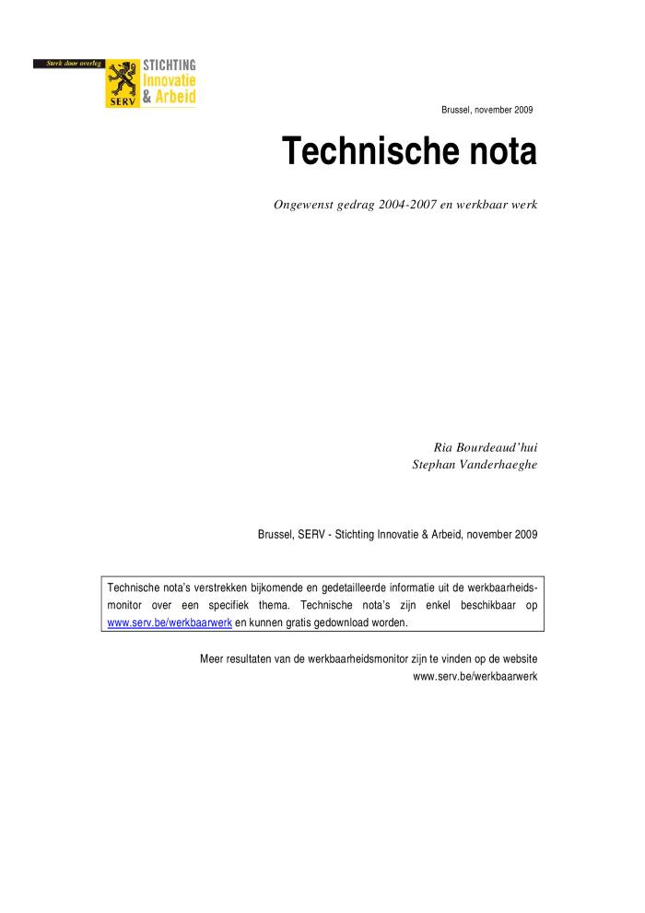
Ongewenst gedrag 2004-2007 en werkbaar werk : technische nota (c:amaz:14249)
Deze nota bespreekt de resultaten van de werkbaarheidsmonitor met betrekking tot ongewenst gedrag op het werk. We gaan na of ongewenst gedrag in 2007 al dan niet toegenomen is in vergelijking met 2004. We kijken welke verschillen er in 2007 zijn voor de deelpopulaties en gaan na welke samenhang er is met psychische vermoeidheid, welbevinden in het werk en werk-privé-balans. Het is niet onze bedoeling de hele problematiek in deze nota uit te klaren. Wij willen met deze nota enkel illustratief materiaal uit de werkbaarheidsmonitor ter beschikking stellen aan de geïnteresseerde lezer.

Slide 160
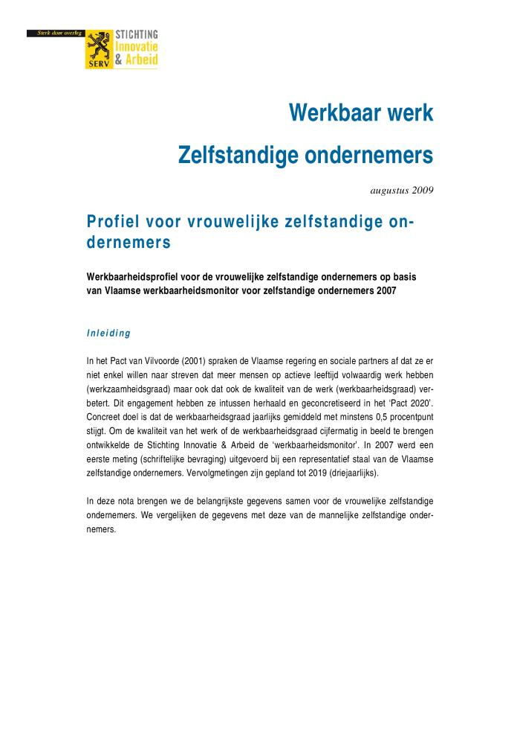
Profiel voor vrouwelijke zelfstandige ondernemers : werkbaarheidsprofiel voor de vrouwelijke zelfstandige ondernemers op basis van Vlaamse werkbaarheidsmonitor voor zelfstandige ondernemers 2007 (c:amaz:14247)
In het Pact van Vilvoorde (2001) spraken de Vlaamse regering en sociale partners af dat ze er niet enkel willen naar streven dat meer mensen op actieve leeftijd volwaardig werk hebben (werkzaamheidsgraad) maar ook dat ook de kwaliteit van de werk (werkbaarheidsgraad) verbetert. Dit engagement hebben ze intussen herhaald en geconcretiseerd in het Pact 2020. Concreet doel is dat de werkbaarheidsgraad jaarlijks gemiddeld met minstens 0,5 procentpunt stijgt. Om de kwaliteit van het werk of de werkbaarheidsgraad cijfermatig in beeld te brengen ontwikkelde de Stichting Innovatie & Arbeid de werkbaarheidsmonitor. In 2007 werd een eerste meting (schriftelijke bevraging) uitgevoerd bij een representatief staal van de Vlaamse zelfstandige ondernemers. Vervolgmetingen zijn gepland tot 2019 (driejaarlijks). In deze nota worden de belangrijkste gegevens samen gebracht voor de vrouwelijke zelfstandige ondernemers. De gegevens worden vergeleken met deze van de mannelijke zelfstandige ondernemers.

Slide 161
Ballon perdu contre idees reçues (c:amaz:14186)

Slide 162
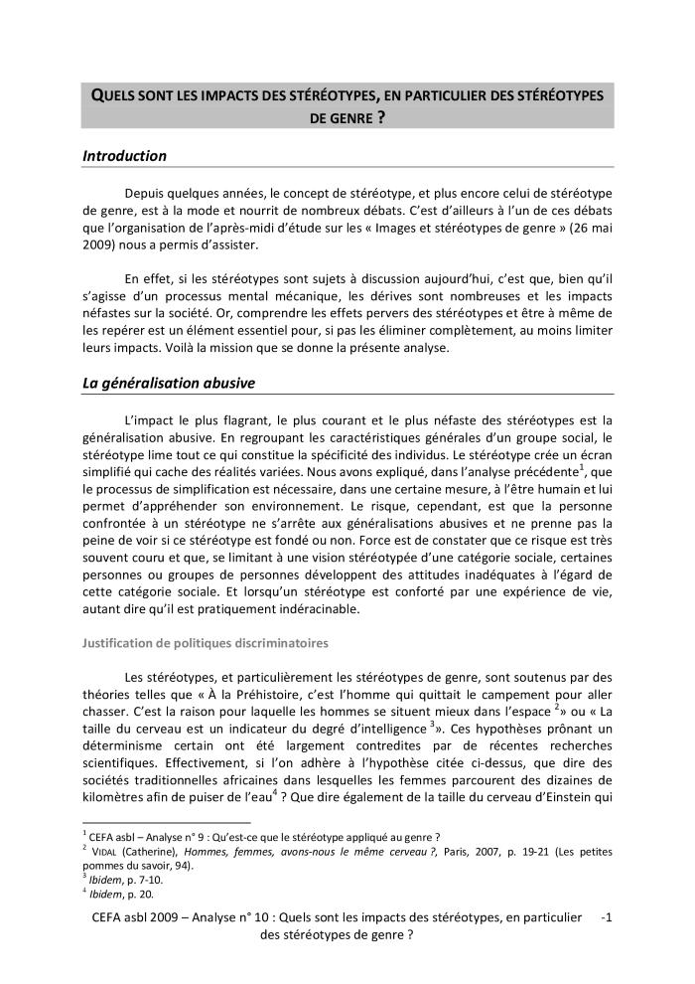
Quels sont les impacts des stéréotypes, en particulier des stéréotypes de genre ? (c:amaz:13974)

Slide 163
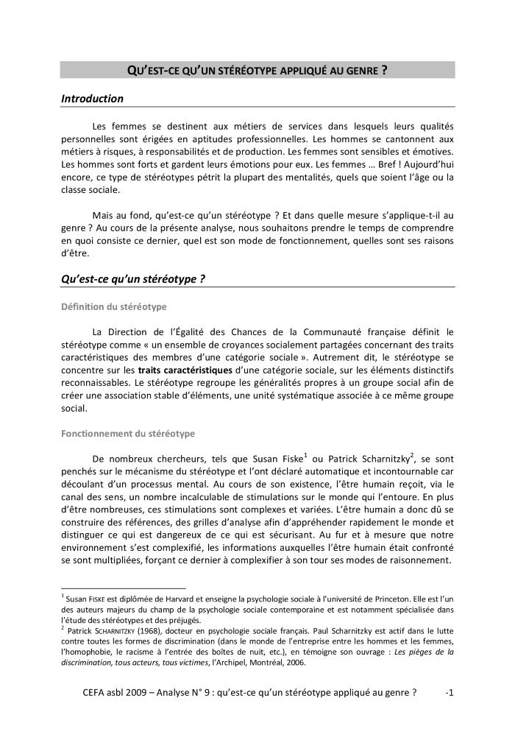
Qu'est-ce qu'un stéréotype appliqué au genre ? (c:amaz:13972)

Slide 164
Different systems, similar outcomes ? Tracking attrition in reported rape cases across Europe : final research report (c:amaz:13841)

Slide 165
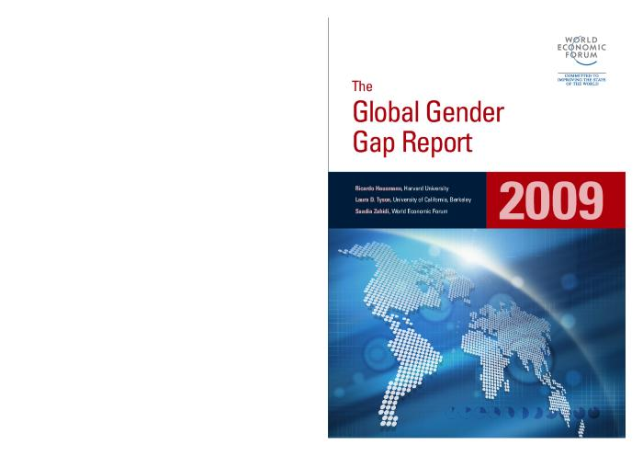
The Global Gender Gap : report 2009 (c:amaz:13759)

Slide 166
Droits de sucession et de donation : Tous les cohabitants légaux sur un pied d'égalité avec les couples mariés (c:amaz:13716)

Slide 167
«Elles tournent en chiffres» = «Dames draaien in cijfers»: recherche exploratoire sur la place des réalisatrices dans le cinéma en Belgique, menée par le festival de films de femmes «Elles tournent/Dames draaien» (c:amaz:13686)
L'étude propose un premier état des lieux sur base des données chiffrées disponibles dans notre pays. Elle a déterminé d'une part, le nombre de diplômé-e-s en masters en audio-visuel dans les Hautes Ecoles en fonction du sexe, d'autre part, le nombre de projets, également ventilé par sexe, déposés auprès des instances subsidiantes et acceptés par elles et enfin la part des subsides octroyés par ces instances respectivement aux femmes et aux hommes.;De studie maakt een eerste becijferde stand van zaken v.w.b. de m/v-verdeling in de filmindustrie in België. De studie vermeldt enerzijds het aantal afgestudeerden in de hogescholen, uitgesplitst naar geslacht en anderzijds het aantal bij subsidiërende instanties ingediende en aanvaarde projecten, ook uitgesplitst naar geslacht. Verder krijgen we zicht op de hoogte van de door deze instanties respectievelijk aan vrouwen en mannen toegekende subsidies.

Slide 168
Ma ville en toute confiance [Guide des meilleures pratiques pour un aménagement sécuritaire destiné aux municipalités et à leurs partenaires] (c:amaz:13676)

Slide 169
Victimes de violences conjugales en situation précaire sur le territoire : une double violence (c:amaz:13592)

Slide 170
Responding to female genital mutilation in Europe: striking the right balance between prosecution and prevention: a review of legislation (c:amaz:13471)

Slide 171
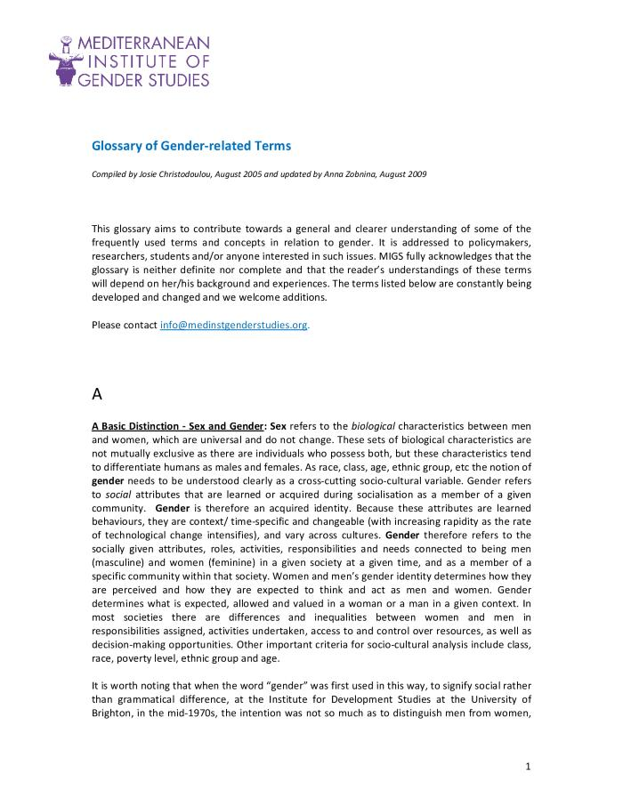
Glossary of Gender-related Terms (c:amaz:13337)
This glossary aims to contribute towards a general and clearer understanding of some of the frequently used terms and concepts in relation to gender. It is addressed to policymakers, researchers, students and/or anyone interested in such issues.

Slide 172
L'image des femmes et des hommes dans la publicité en Belgique : pistes de réflexion (c:amaz:12914)

Slide 173
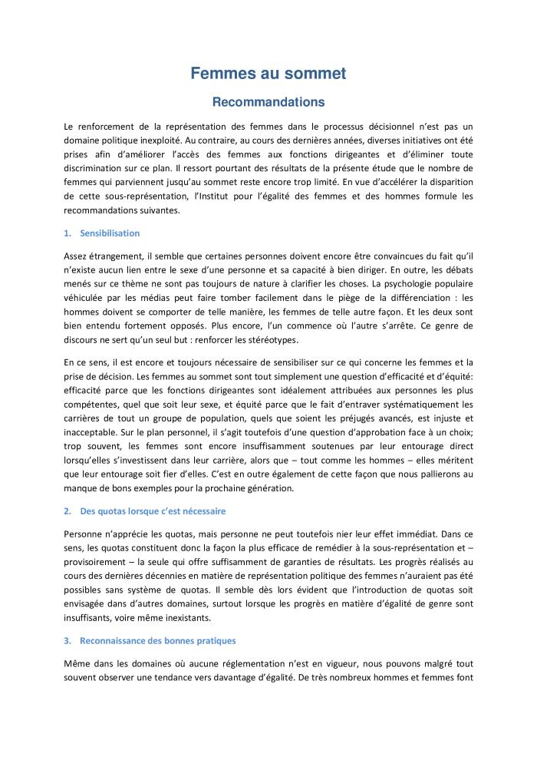
Femmes au sommet : recommandations (c:amaz:12910)

Slide 174
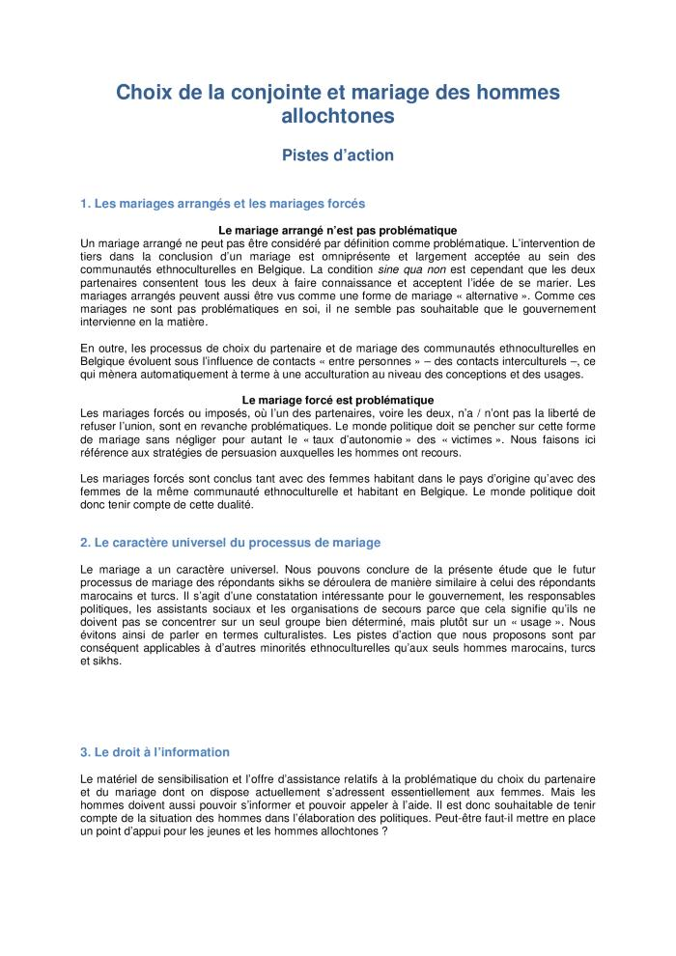
Choix de la conjointe et mariage des hommes allochtones : pistes d'action (c:amaz:12906)

Slide 175
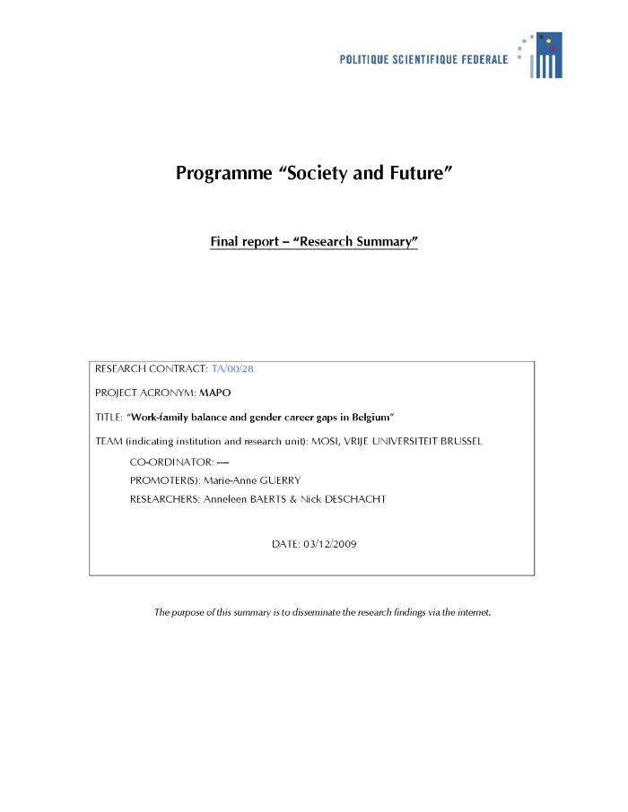
Programme society and future : final report : research summary (c:amaz:12766)

Slide 176
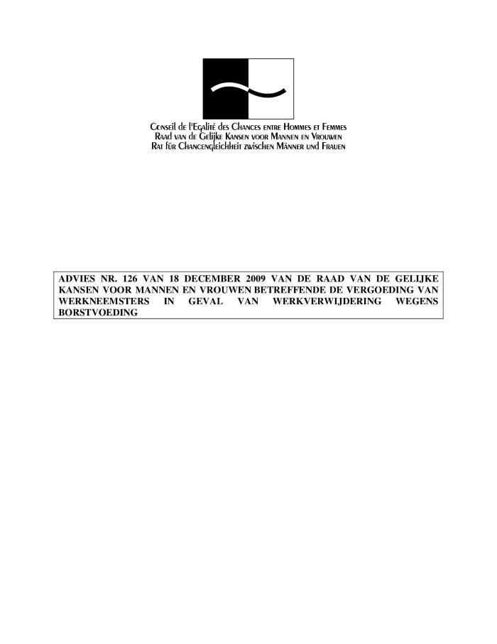
Advies nr. 126 van 18 december 2009 van de Raad van Gelijke Kansen voor Mannen en Vrouwen betreffende de vergoeding van werkneemsters in geval van werkverwijdering wegens borstvoeding (c:amaz:12668)

Slide 177
Avis 126 du 18 décembre 2009 du Conseil pour l'Egalité des Chances entre les Hommes et les femmes, relaif à l'indemnisation des travialleuses en cas d'écartement du l'allaitement (c:amaz:12667)

Slide 178
Advies nr. 124 van 11 september 2009 van het Bureau van de Raad van Gelijke Kansen voor Mannen en Vrouwen met betrekking tot discriminatie inzake levensverzekeringen (c:amaz:12666)

Slide 179
Avis n° 124 du 11 septembre 2009 du Bureau du Conseil de l'Egalité des Chances entre Hommes et Femmes concernant la discrimination dans les assurances-vie (c:amaz:12665)

Slide 180
Advies nr. 123 van 12 juni 2009 van het Bureau van de Raad van Gelijke Kansen voor Mannen en Vrouwen voor statistieken uitgesplitst naar geslacht en genderindicatoren (c:amaz:12664)

Slide 181
Avis n° 123 du 12 juin 2009 du Bureau du Conseil de l'Egalité des Chances entre Hommes et Femmes pour des statistiques ventilées par sexe et des indicateurs de genre (c:amaz:12663)

Slide 182
Advies nr. 122 van 10 april 2009 van het Bureau van de Raad van Gelijke Kansen voor Mannen en Vrouwen met betrekking tot het ontwerp van Koninklijk Besluit tot oprichting van een interdepartementale coördinatiegroep ter uitvoering van art.8 van de Wet van 12 januari 2007 strekkende tot controle op de toepassing van de resoluties van de Wereldvrouwenconferentie die in september 1995 in Peking heeft plaatsgehad en tot integratie van de genderdimensie in het geheel van de federale beleidslijnen (c:amaz:12662)

Slide 183
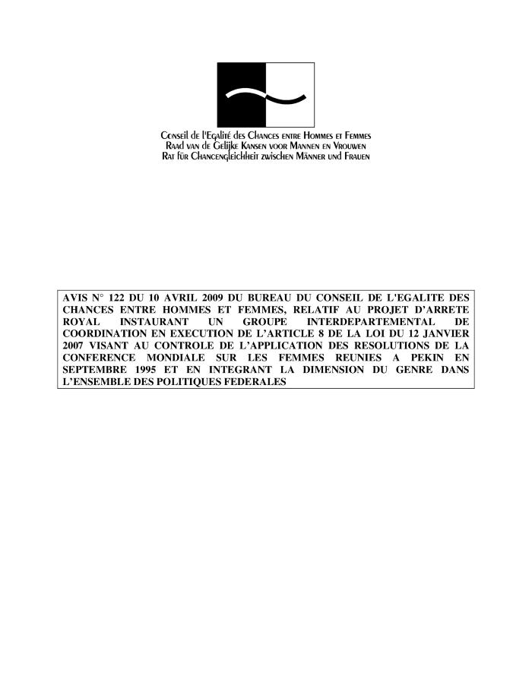
Avis 122 du 10 avril 2009 du Bureau du Conseil de l'Egalité des Chances entre Hommes et Femmes, relatif au projet d'Arrête Royal instaurant un groupe intrdepartemental, de coordination en execution de l'article 8 de la Loi du 12 janvier 2007 visant au conrôle de l'application des résolutions de la conféence mondiale des femmes réunies à Pékin en septembre 1995 et en intégrant la dimension du genre dans l'ensemble des politiques fédérales (c:amaz:12661)

Slide 184
Advies nr. 121 van 13 maart 2009 van het Bureau van de Raad van Gelijke Kansen voor Mannen en Vrouwen met betrekking tot twee ontwerpen van Koninklijk Besluit tot uitvoering van de Wet van 20 juli 1990 ter bevordering van de evenwichtige aanwezigheid van mannen en vrouwen in organen met adviserende bevoegdheid (c:amaz:12660)

Slide 185
Avis n° 121 du 13 mars 2009 du Bureau du Conseil de l'Egalité des Chances entre les Hommes et les Femmes, relatif à deux projets d'Arrêtes Royaux executant la Loi du 20 juillet 1990 visant à promouvoir la présence equilibrée d'hommes et de femmes dans les organes possedant une competence d'avis (c:amaz:12659)

Slide 186
Advies nr. 120 van 8 mei 2009 van het Bureau van de Raad van Gelijke Kansen voor Mannen en Vrouwen met betrekking tot de toekenning van de kinderbijslag wanneer de ouders van het kind gescheiden zijn (c:amaz:12658)

Slide 187
Avis n° 120 du 8 mai 2009 du Bureau du Conseil de l'Egalité des Chances entre les Hommes et les Femmes relatif à l'octroi des allocations familiales lorsque les parents de l'enfant sont séparés (c:amaz:12657)

Slide 188
Advies nr. 119 van 13 februari 2009 van het Bureau van de Raad van Gelijke Kansen voor Mannen en Vrouwen met betrekking tot euthanasie (c:amaz:12656)

Slide 189
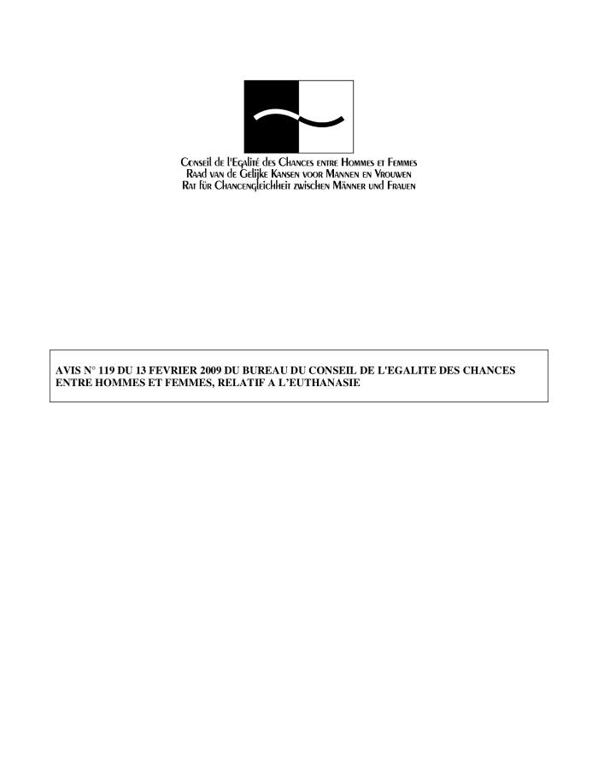
Avis n°119 du 13 février 2009 du Bureau du Conseil de l'Egalité des Chances entre les Hommes et les Femmes, relatif à l'euthanasie (c:amaz:12655)

Slide 190
Avis n°118 du 13 février 2009 du Bureau du Conseil de l'Egalité des Chances entre les Hommes et les Femmes, relatif à la proposition de directive portant modification de la directive 86/613/CEE sur l'application du principe d'égalité de traitement entre hommes et femmes exercant une activité indépendante, y compris une activité agricole, ainsi que sur la protection de la maternité (c:amaz:12653)

Slide 191
Gecombineerde vijfde en zesde periodieke verslag van België ingediend bij het Committee on the Elimination of Discrimination against Women (CEDAW) : verslag namens het Adviescomité voor Gelijke Kansen voor Vrouwen en Mannen uitgebracht door de dames de Bethune en Zrihen (c:amaz:12626)

Slide 192
Advies nr. 125 van 9 oktober 2009 van het Bureau van de Raad van de Gelijke Kansen voor Mannen en Vrouwen met betrekking tot éénoudergezinnen (c:amaz:12586)

Slide 193
Avis n° 125 du 9 octobre 2009 du Bureau du Conseil de l'Egalité des Chances entre les Hommes et les Femmes relatif aux familles monoparentales (c:amaz:12585)

Slide 194
S.O.S.salaire : 5 recettes pour mieux négocier ton salaire (c:amaz:12469)

Slide 195
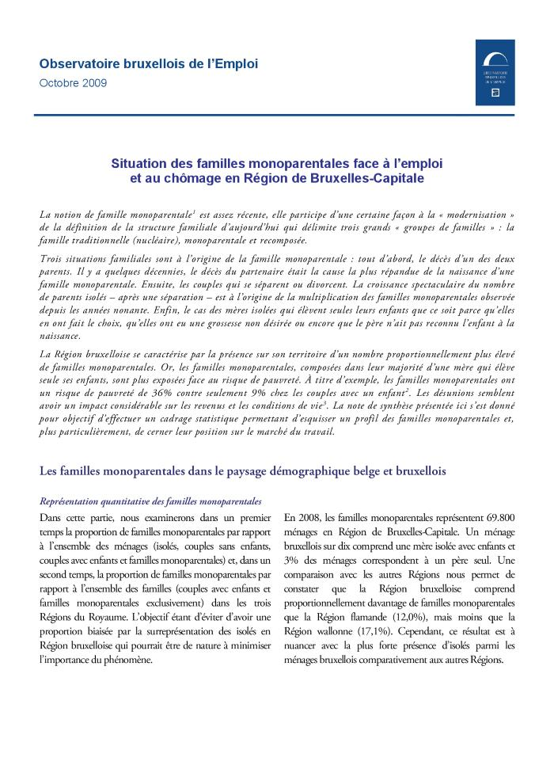
Situation des familles monoparentales face à l'emploi et au chômage en Région de Bruxelles-Capitale (c:amaz:12439)

Slide 196
Rapport d'activité 2007-2008 / L'action de l'Union européen contre la discrimination (c:amaz:12281)

Slide 197
Activity report 2007-2008 / EU action against discrimination (c:amaz:12280)

Slide 198
Definiëring van het concept 'seksisme' (c:amaz:12275)
Omwille van de noodzaak aan een goede, gefundeerde en praktisch werkbare definitie van seksisme, heeft het IGVM een onderzoeksopdracht uitgeschreven. Het doel van dit sociologisch onderzoek was meervoudig. Ten eerste moest het verband worden onderzocht tussen seksisme, stereotypen, vooroordelen en discriminatie op basis van geslacht. Ten tweede werd gevraagd de mogelijkheid te onderzoeken om een grens te trekken tussen aanvaardbare en niet-aanvaardbare handelingen die verband houden met een onderscheid dat wordt gemaakt tussen de seksen. Ten derde diende het beperken van dergelijke onaanvaardbare handelingen te worden bestudeerd. Ten slotte moesten de domeinen waarin en de handelingen waarop een definitie van seksisme van toepassing kan zijn worden afgebakend. De onderzoeksopdracht werd toegekend aan Magda Michielsens (Magda Michielsens Onderzoekshuis). Het liep van april tot december 2008. Dit rapport vormt er de neerslag van.

Slide 199
Définition du concept de 'sexisme' (c:amaz:12274)

Slide 200
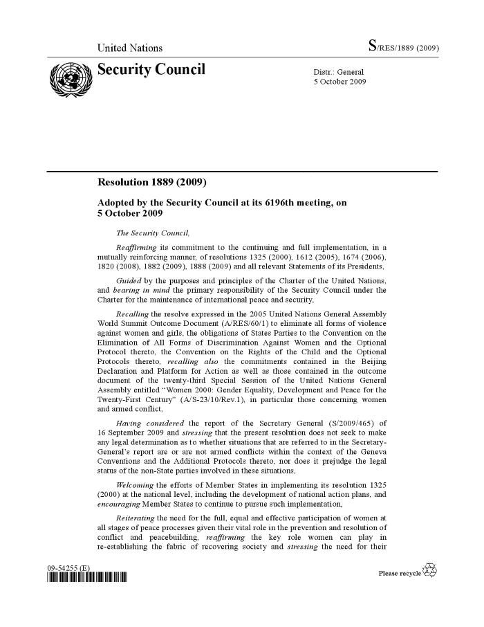
Security Council Resolution 1889 (2009) (c:amaz:12184)

Slide 201
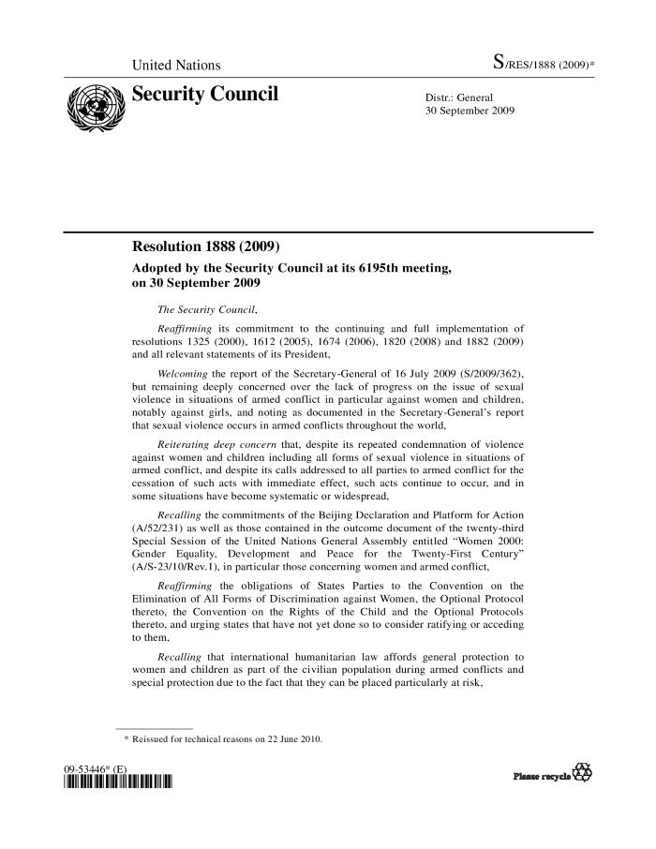
Security Council Resolution 1888 (2009) (c:amaz:12182)

Slide 202
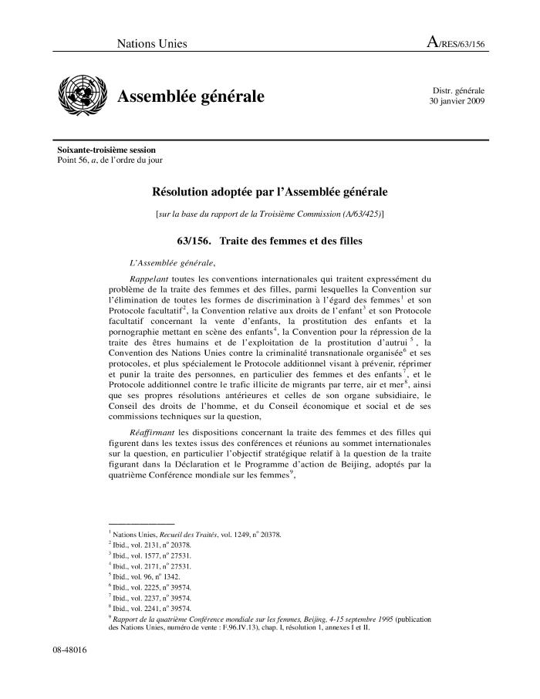
Traite des femmes et des filles (Résolution A/RES/63/156) (c:amaz:12129)

Slide 203
Trafficking in women and girls (Resolution A/RES/63/156) (c:amaz:12128)

Slide 204
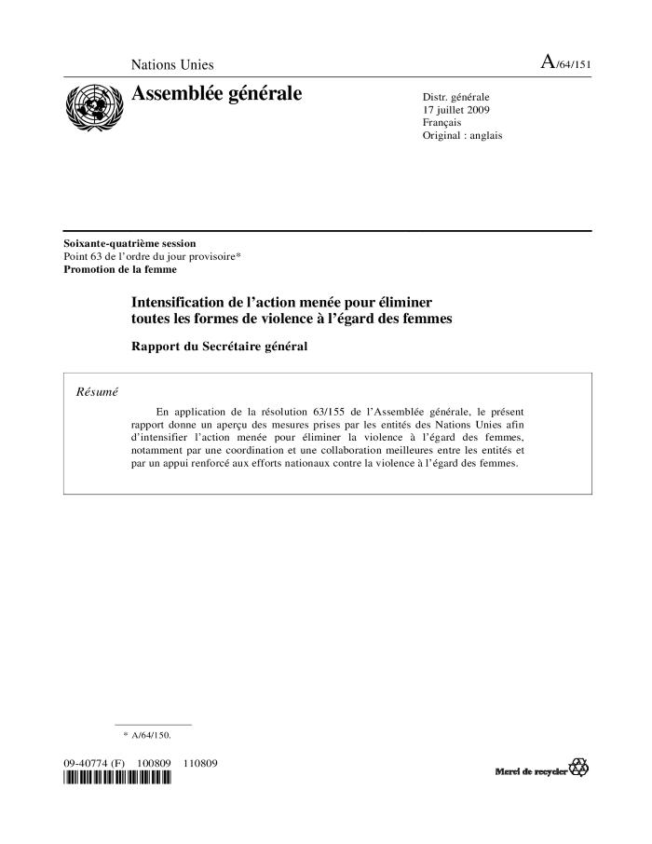
Intensification de l'action menée pour éliminer toutes les formes de violence à l'égard des femmes : rapport du Secrétaire général (A/64/151) (c:amaz:12111)

Slide 205
Intensification of efforts to eliminate all forms of violence against women : report of the Secretary-General (A/64/151) (c:amaz:12110)

Slide 206
Intensification de l'action menée pour éliminer toutes les formes de violence à l'égard des femmes (Resolution A/RES/63/155) (c:amaz:12103)

Slide 207
Intensification of efforts to eliminate all forms of violence against women (Resolution A/RES63/155) (c:amaz:12102)

Slide 208
Activiteitenverslag 2008 / Flora (c:amaz:12057)

Slide 209
Rapport d'activités 2008 / Flora (c:amaz:12056)

Slide 210
Activiteitenverslag 2008 / Instituut voor de Gelijkheid van Vrouwen en Mannen (c:amaz:12021)
In het eerste gedeelte van dit verslag vindt u alles over de essentie van het Instituut, met andere woorden zijn bestaansreden. We hebben het achtereenvolgens over de structuur van het Instituut, zijn voornaamste gesprekspartners, het budget en de dagelijkse taken en de meer gerichte acties die de cel communicatie heeft ondernomen in voortdurende samenwerking met het algemeen bestuur en het management van het Instituut. Het tweede gedeelte geeft een gedetailleerde beschrijving van de werkzaamheden van het Instituut in 2008.

Slide 211
A detailed look at... the prevention of psychosocial load and work : stress, violence, harassment and sexual harassment (c:amaz:12003)

Slide 212
Quelques priorités pour les élections européennes : rencontre aves les parlementaires européens : 4 mars 2009 (c:amaz:11997)

Slide 213
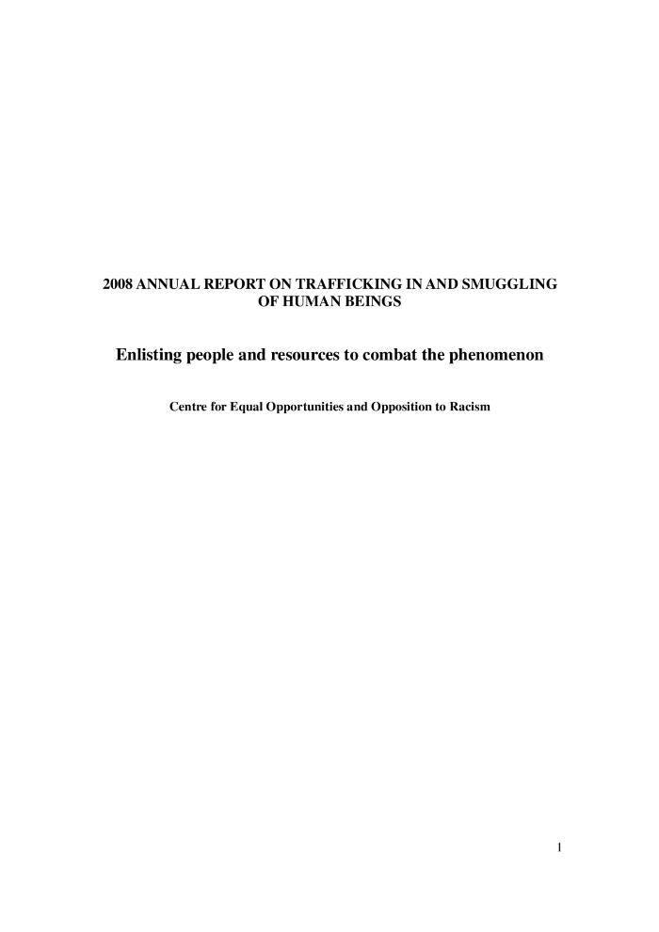
Traficking in and smuggling of human beings : enlisting people and ressources to combat the phenomenon : annual report 2008 / Centre for equal opportunities and opposition to racism (c:amaz:11981)

Slide 214
Choix de la conjointe et mariage des hommes allochtones : une analyse quantitative et qualitative du processus de choix de la conjointe et du mariage des hommes marocains, turcs et sikhs (c:amaz:11954)

Slide 215
Note d'orientation en matière d'égalité entre les hommes et les femmes 2009-2014 (c:amaz:11950)

Slide 216
Familie zonder grenzen : 50 vragen over het internationaal familiaal recht (c:amaz:11924)

Slide 217
Famille sans frontières : 50 questions sur le droit familial international (c:amaz:11923)

Slide 218
Partnergeweld : lokale oplossingen voor een globaal probleem (c:amaz:11825)

Slide 219
Violences entre partenaires : des réponses locales à une problématique globale (c:amaz:11823)

Slide 220
Lesbian movements : ruptures & alliances (c:amaz:11821)

Slide 221
Les femmes au parlement en 2008 : regard sur l'année écoulée (c:amaz:11797)

Slide 222
Women in parliament in 2008 : the year in perspective (c:amaz:11796)

Slide 223
Une réponse parlementaire à la violence contre les femmes : conférence pour les présidents et membres des commissions parlementaires traitant de l'égalité des sexes (2-4 décembre 2008 ; Genève) (c:amaz:11781)

Slide 224
A parliamentary response to violence against women : conference of chairpersons and members of parliamentary bodies dealing with gender equality (2-4 December 2008 ; Geneva) (c:amaz:11780)

Slide 225
Parlements contre la violence envers les femmes : priorités d'action pour les parlements (c:amaz:11779)

Slide 226
Parliaments take action on violence against women : priority actions for parliaments (c:amaz:11778)

Slide 227
Temps des vacances : temps de mariage ? (c:amaz:11688)

Slide 228
L'égalité des sexes dans la région euro-méditerranéenne : du plan d'action à l'action ? : rapport parallèle sur la mise en oeuvre du plan d'action d'Istanbul (c:amaz:11687)
This report examines the implementation of the Istambul Plan of Action, identifies the main challenges to its implementation, and makes recommendations as to how it can advance gender equality and women's rights in the Euro-Mediterranean region. It also analyses developments with respect to gender equality and women's rights from 2006 to 2008 in the following key areas : commitment to international conventions, especially CEDAW ; discrimination in national laws and legislation ; public participation of women in civil and political life ; violence against women, including migrant women.

Slide 229
Gender equality in the Euro-mediterranean region : from plan of action to action ? : shadow report on the implementation of the Istambul plan of action (c:amaz:11686)
This report examines the implementation of the Istambul Plan of Action, identifies the main challenges to its implementation, and makes recommendations as to how it can advance gender equality and women's rights in the Euro-Mediterranean region. It also analyses developments with respect to gender equality and women's rights from 2006 to 2008 in the following key areas : commitment to international conventions, especially CEDAW ; discrimination in national laws and legislation ; public participation of women in civil and political life ; violence against women, including migrant women.

Slide 230
Que faire pour mettre fin à la pratique des mutilations génitales féminines (MGF) ? (c:amaz:11683)

Slide 231
How to put an end to the practice of female genital mutilation (FGM) ? (c:amaz:11682)

Slide 232
Perspectives internationales sur les mesures d'action positive : étude comparative dans l'Union Européenne, au Canada, aux États-Unis et en Afrique du Sud (c:amaz:11681)

Slide 233
International perspectives on positive action measures : a comparative analysis in the European Union, Canada, the United States and South Africa (c:amaz:11680)

Slide 234
Le rôle des ONG et des syndicats dans la lutte contre la discrimination (c:amaz:11672)

Slide 235
The role of NGOs and Trade Unions in combating discrimination (c:amaz:11671)

Slide 236
Doorbreken genderstereotypen en geef talent een kans : toolkit 'Doorbreken van genderstereotypen - Een goed bedrijf opbouwen : tips en hulpmiddelen voor slimme managers' (c:amaz:11649)

Slide 237
Combattez les stéréotypes de genre, donnez un coup de pouce au talent : boîte à outils 'Combattez les stéréotypes de genre - Faites de bonnes affaires : conseils et outils pour des gestionnaires intelligents' (c:amaz:11648)

Slide 238
Break gender stereotypes, give talent a chance : toolkit 'Breaking gender stereotypes - Building good business : tips and tools for smart managers' (c:amaz:11647)

Slide 239
Handleiding voor de toepassing van gender mainstreaming binnen de Belgische federale overheid (c:amaz:11644)

Slide 240
Manuel pour la mise en oeuvre du gender mainstreaming au sein de l'administration fédérale belge (c:amaz:11643)

Slide 241
Les femmes et la politique en Europe : il est temps d'agir (c:amaz:11634)

Slide 242
Women in European politics : time for action (c:amaz:11633)

Slide 243
De loonkloof tussen vrouwen en mannen in België : rapport 2009 (c:amaz:11620)
Het Instituut heeft op 2 april 2009 het derde jaarlijkse rapport over de loonkloof in België voorgesteld. Het rapport geeft de officiële cijfers weer over loonverschillen tussen vrouwen en mannen. In het rapport worden de loonverschillen tussen vrouwen en mannen berekend op basis van de Enquête naar de Structuur en de Verdeling van de Lonen, aangevuld met RSZ-gegevens. De berekeningen gebeuren volgens de officiële Europese indicatoren. Voor het rapport 2009 werden de gegevens van het enquêtejaar 2006 gebruikt. Mogelijke effecten van de economische crisis op de loonkloof zijn nog niet weerspiegeld in deze cijfers. Het rapport is het resultaat van een nauwe samenwerking tussen het Instituut voor de gelijkheid van vrouwen en mannen, de FOD Werkgelegenheid, Arbeid en Sociaal Overleg, de Algemene Directie Statistiek en Economische Informatie en het Federaal Planbureau.

Slide 244
L'écart salarial entre les femmes et les hommes en Belgique : rapport 2009 (c:amaz:11619)

Slide 245
Gender en tijdsbesteding : verschillen en evolutie in de tijdsbesteding van Belgische vrouwen en mannen (2005, 1999 en 1966) (c:amaz:11618)

Slide 246
Genre et emploi du temps : différences et évolution dans l'emploi du temps des femmes et des hommes belges (2005, 1999 et 1966) (c:amaz:11617)

Slide 247
Leven als transgender in België : de sociale en juridische situatie van transgender personen in kaart gebracht (c:amaz:11616)
De klachten die het Instituut ontvangt, tonen aan dat ongelijke behandeling en discriminatie van travesties, transgenderisten en transseksuele personen ook in België veelvoorkomend blijven, en dat het huidige beleid en de bestaande wetgeving dus slechts een relatieve garantie bieden voor de bescherming van de rechten van deze zeer diverse groep. Het Instituut heeft daarom een onderzoek laten uitvoeren over de sociale en juridische situatie van transgender personen in België. Het doel daarvan is om de discriminaties en ongelijkheden in praktijk, beleid en wetgeving in kaart te brengen, om op die manier te kunnen komen tot een correcte en efficiënte klachtenbehandeling, tot het ontwikkelen van een effectief beleid voor transgender personen en tot het formuleren van doeltreffende aanbevelingen naar de overheid, privépersonen en instellingen toe. De onderzoeksopdracht werd toegekend aan het Steunpunt Gelijkekansenbeleid (Consortium Universiteit Antwerpen - Universiteit Hasselt), in samenwerking met Cap-Sciences Humaines vzw - UCL. Het onderzoek liep van maart 2008 tot juni 2009.

Slide 248
Être transgenre en Belgique : un aperçu de la situation sociale et juridique des personnes transgenres (c:amaz:11615)

Slide 249
Approche intégrée de l'égalité entre les femmes et les hommes dans l'éducation : recommandation CM/Rec(2007)13 adoptée par le Comité des Ministres du Conseil de l'Europe le 10 octobre 2007 et exposé des motifs (c:amaz:11611)

Slide 250
Gender mainstreaming in education : recommendation CM/Rec(2007)13 adopted by the Committee of Ministers of the Council of Europe on 10 October 2007 and explanatory memorandum (c:amaz:11610)

Slide 251
Wegwijs in ... werk en ouderschap (c:amaz:11609)

Slide 252
Clés pour...devenir parent tout en travaillant (c:amaz:11608)

Slide 253
Rapport sur l'égalite entre les femmes et les hommes 2009 / Commission européenne. Direction-Général de l'Emploi, des Affaires Sociales et de l'Egalité des Chances (c:amaz:11607)

Slide 254
Report on equality between women and men 2009 / European Commission. Directorate-General for Employment, Social Affairs and Equal Opportunities (c:amaz:11606)

Slide 255
Gelijkheid van mannen en vrouwen 2010: verslag van de Commissie aan de Raad, het Europees Parlement, het Europees Economisch en Sociaal Comité en het Comité van de Regio's 2010 (c:amaz:11605)

Slide 256
Miet Smet : drie decennia gelijkekansenbeleid (c:amaz:11600)
Deze publicatie volgt de levensloop van Miet Smet met de moeilijkheden en successen op haar politieke pad voor gelijke kansen voor vrouwen en mannen. Het politieke parcours van Miet Smet is in deze publicatie gevat in vier thematische hoofdstukken die elkaar chronologisch deels overlappen. Het eerste gaat over haar jeugd en legt de relatie met de politieke loopbaan van haar vader, senator Albert Smet, die haar lanceerde in de (lokale) politiek. Ook haar andere politieke leerscholen komen hier uitgebreid aan bod. Haar voorzitterschap van de CVP-werkgroep Vrouw en Maatschappij beslaat grotendeels het tweede hoofdstuk, dat focust op haar inzet voor vouwenemancipatie en voor een sterkere positie van vrouwen in haar partij. Het derde hoofdstuk is volledig gewijd aan de jaren waarin Miet Smet als staatssecretaris en vervolgens minister verantwoordelijk was voor het federale gelijkekansenbeleid. Haar internationale ervaringen en prestaties tenslotte zijn samengebracht in het vierde hoofdstuk. Daarna volgt een korte nabeschouwing over haar politieke leerproces en haar omgang met de pers en de politieke cultuur.

Slide 257
Miet Smet : trois décennies de politique d'égalité des chances (c:amaz:11599)

Slide 258
Beeldvorming van vrouwen en mannen in de reclame in België : rapport (c:amaz:11598)
In de legislatuur 2003-2007 heeft de Belgische Senaat een resolutie aangenomen over het imago van vrouwen en mannen in de reclame. In navolging van deze resolutie heeft het Instituut voor de gelijkheid van vrouwen en mannen een diepgaand onderzoek laten verrichten naar de beeldvorming van vrouwen en mannen in de reclame. Deze publicatie stelt de resultaten voor van dit onderzoek dat werd uitgevoerd aan de Universiteit Antwerpen In deze publicatie werd, aan de hand van een opiniepeiling bij enerzijds vrouwen- en mannenorganisaties en anderzijds reclamemakers en marketeers, nagegaan waar beide groepen de grens ligt wat betreft vrouw- en man(on)vriendelijke reclame. Verder werd de werking van de bestaande regelingsorganen met betrekking tot beeldvorming van vrouwen en mannen in de reclame onderzocht met het oog op het optimaliseren van de doeltreffendheid ervan.

Slide 259
L'image des femmes & des hommes dans la publicité en Belgique : rapport (c:amaz:11597)

Slide 260
Wegwijzer deeltijdwerk (c:amaz:11596)

Slide 261
Petit guide sur le temps partiel (c:amaz:11595)

Slide 262
Media4Diversity : prendre le pouls de la diversité dans les médias : une étude sur les médias et la diversité au sein des états membres de l'UE et dans 3 pays de l'EEE (c:amaz:11594)

Slide 263
Media4Diversity : taking the pulse of diversity in the media : a study on media and diversity in EU member states and 3 EEA countries (c:amaz:11593)

Slide 264
Jongens en meisjes... bestemming bekend? België, 1830-2000 (c:amaz:11581)

Slide 265
Garçon ou fille... un destin pour la vie? Belgique, 1830-2000 (c:amaz:11580)

